Slide 1
Інструктивно-методичний онлайн-семінар вихователів –методистів ЗДО Вінницької МТГ
20.04.2023 року
НАЙПРОСТІШЕ
УКРИТТЯ
В ЗАКЛАДІ ДОШКІЛЬНОЇ ОСВІТИ
Вихователь - методист
КЗ «ДНЗ №1 ВМР»-
Галина КОВАЛЬ

Slide 2
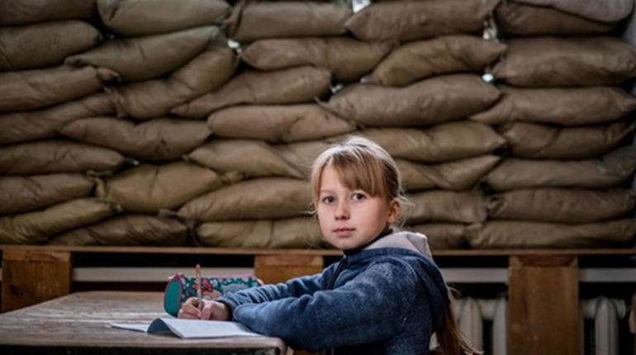
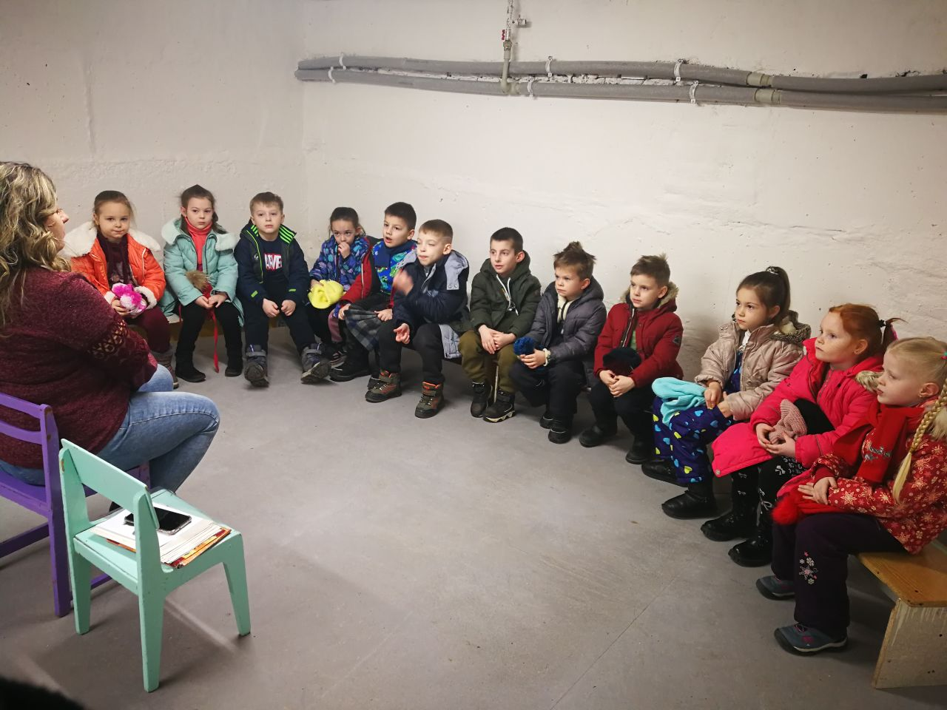
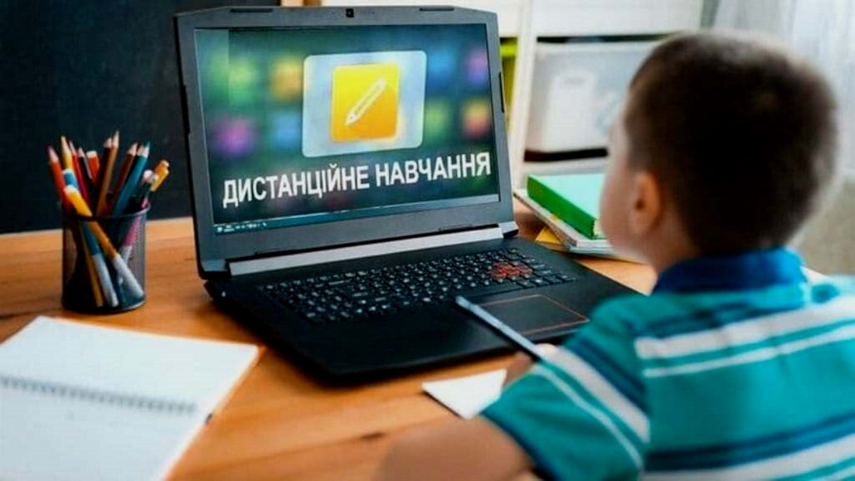
ОСВІТА ПІД ЧАС ВІЙНИ

Slide 3
Нормативно-правова база:
-Кодекс цивільного захисту України;
-Постанова Кабінету Міністрів України №138 від 10.03.2017року
- «Порядок створення, утримання фонду
захисних споруд цивільного захисту та ведення його обліку»;
- Наказ МВС №579 від 09.07.2018 року
«Про затвердження вимог з питань використання
та обліку фонду захисних споруд цивільного захисту»;
-Лист ДСНС України № 03-1870\162-2 «Про організацію укриття
працівників та дітей у закладах освіти»( Рекомендації щодо укриття в об‘єктах фонду
захисних споруд цивільного захисту персоналу та дітей( учнів, студентів) закладів освіти).

Slide 4
Найпростіше укриття – це фортифікаційна споруда, цокольне або підвальне приміщення, інша споруда підземного простору, в якій можливе тимчасове перебування людей з метою зниження комбінованого ураження від небезпечних чинників, а також від дії засобів ураження в особливий період.

Slide 5
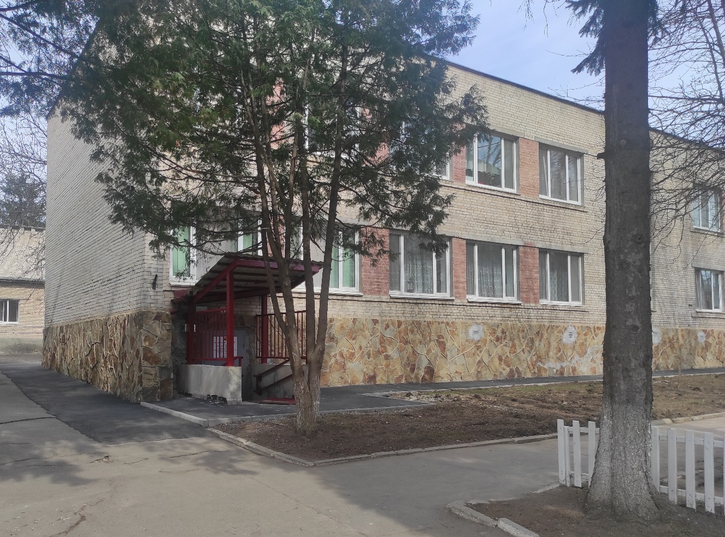
Будівлі, що використовуються для укриття, обстежуються на відповідність вимогам та оформлюється
Акт оцінки об'єкта, щодо можливості його використання для укриття населення як найпростішого укриття
(за формою згідно з додатком 6 до Вимог щодо забезпечення нумерації та здійснення обліку фонду захисних споруд цивільного захисту)

Slide 6
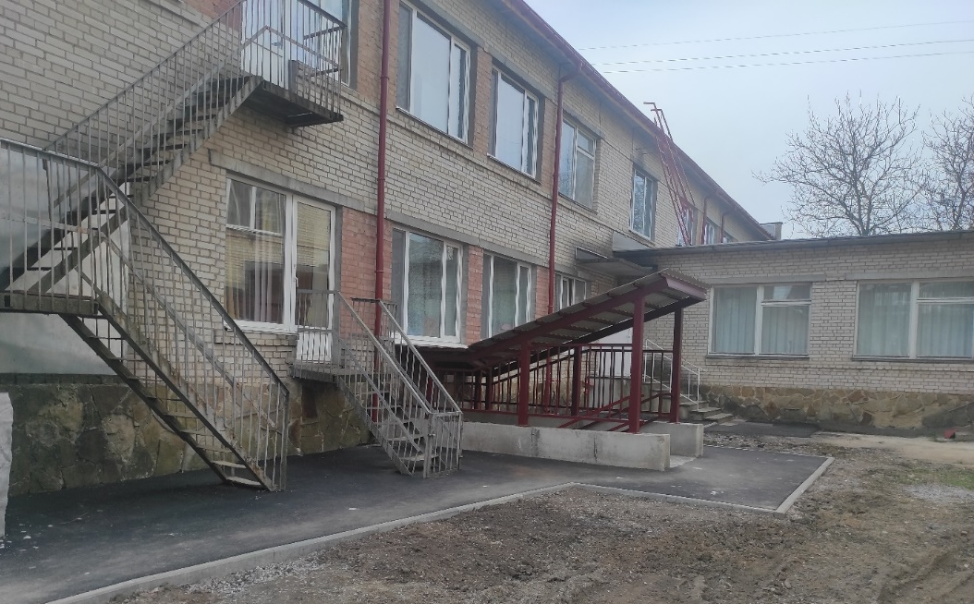
Найпростіше укриття розміщується у підвальному (підземному) або цокольному поверхах,
можливо (за умов забезпечення огороджувальними будівельними
конструкціями необхідних захисних властивостей або можливості вжиття
додаткових заходів щодо їх підвищення) на першому поверсі;
розташовуються у складі основної будівлі закладу освіти або у
безпосередній близькості до неї (рекомендовано до 100 м);

Slide 7
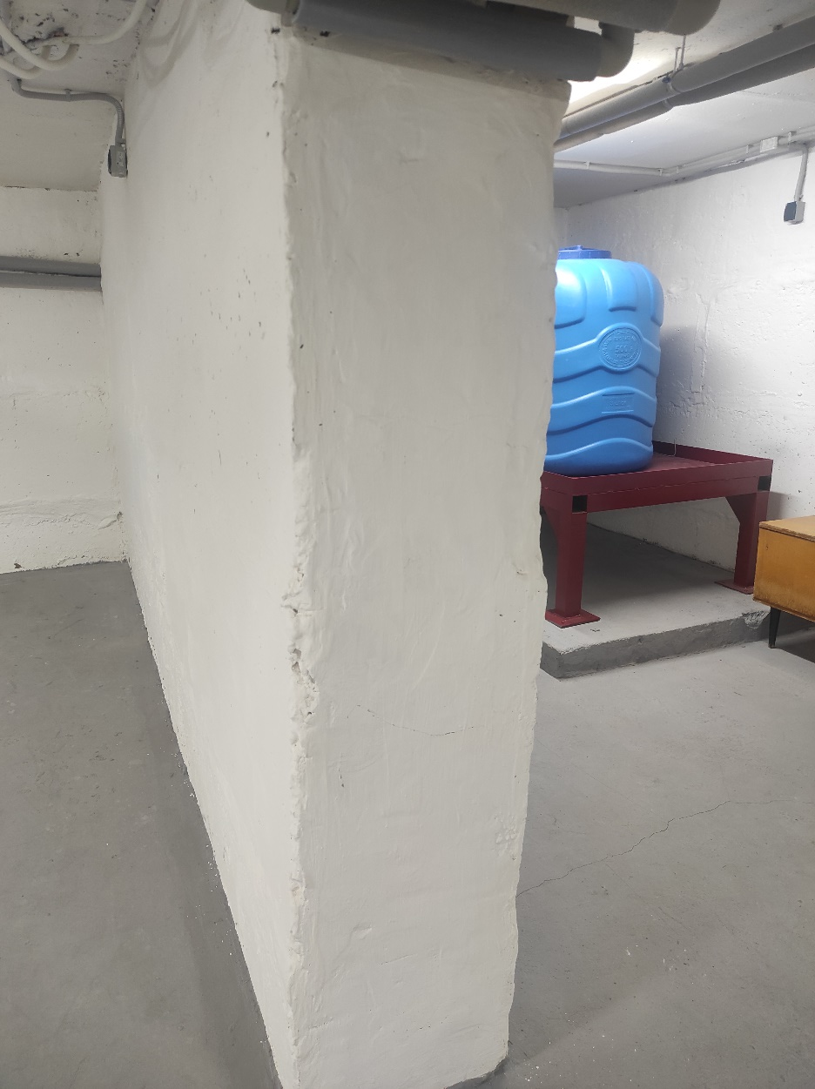
Несучі та зовнішні огороджувальні конструкції
(стіни, перекриття, покриття) повинні бути виготовлені із залізобетону, цегли або інших кам'яних матеріалів.

Slide 8
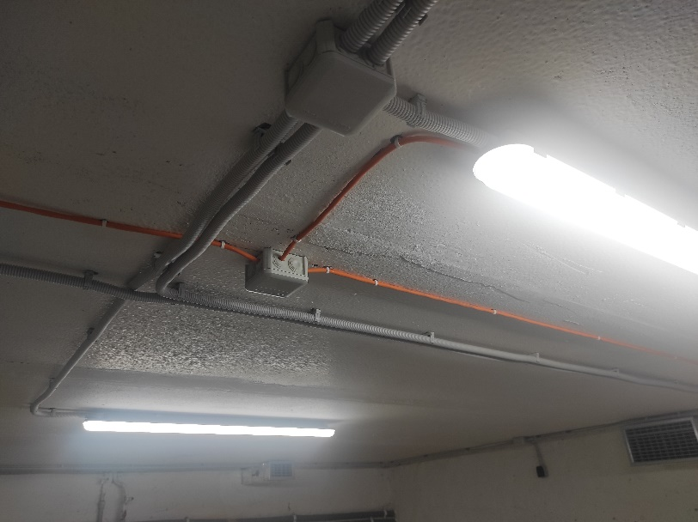
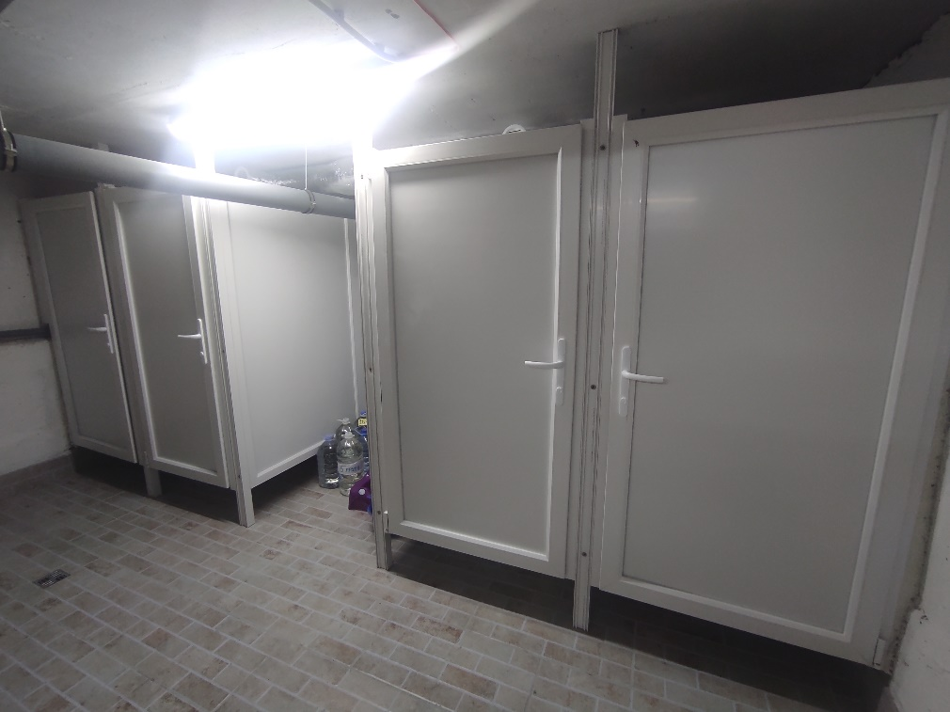
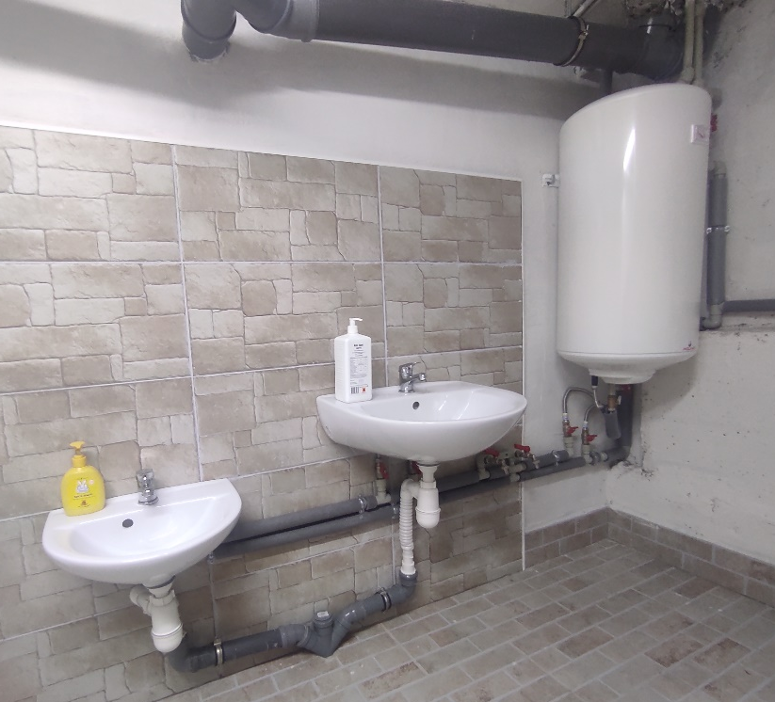
Найпростіше укриття забезпечено електроживленням, штучним та аварійним освітленням, резервними засобами освітлення(ліхтариками) системами
водопроводу та каналізації.

Slide 9
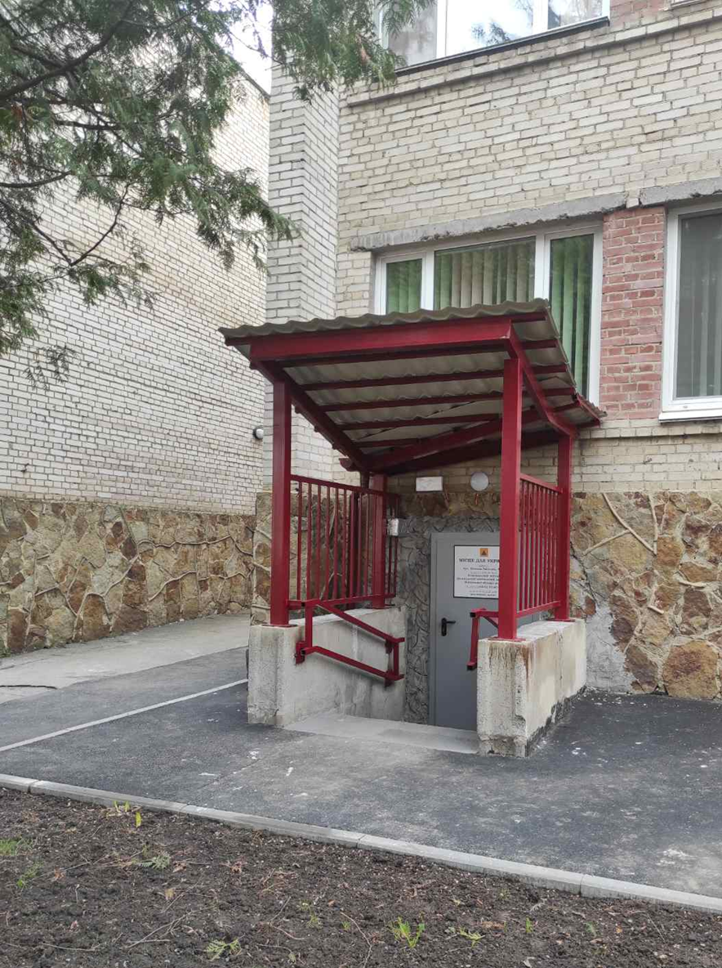
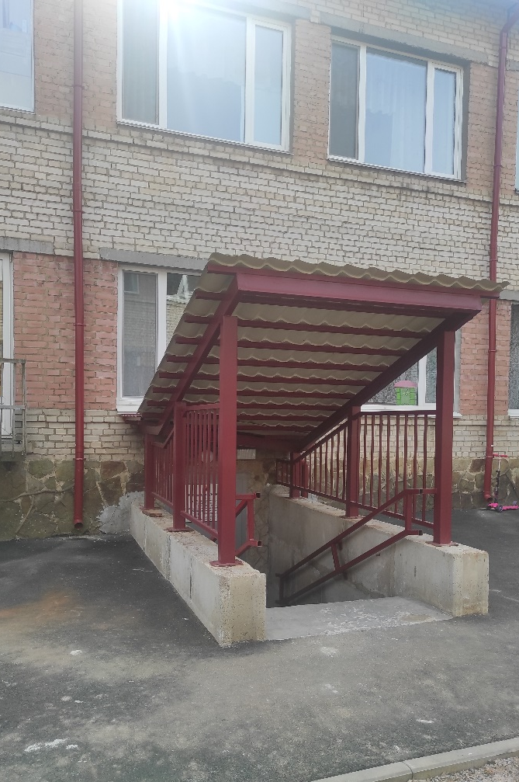
Найпростіше укриття забезпечено двома евакуаційними виходами
Примітка: у разі планування укриття у споруді
подвійного призначення або найпростішому укритті місткістю менше 50 осіб у ньому допускається наявність одного евакуаційного виходу).

Slide 10
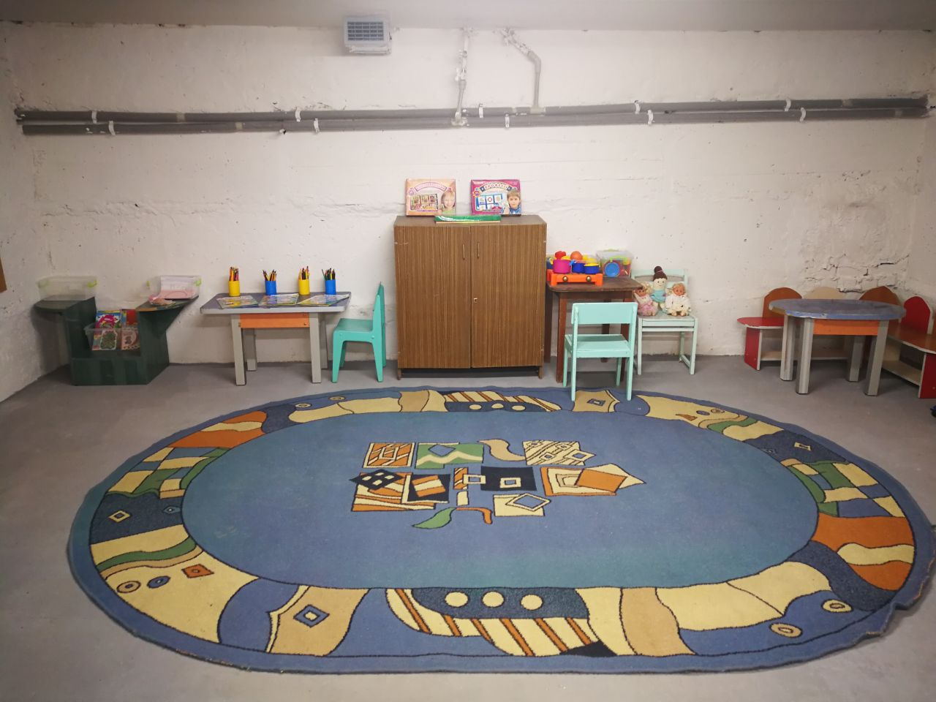
Висота приміщень об’єктів, зокрема дверних отворів, становить не менше 2 м (допускається не менше 1,8 м, якщо це було передбачено
проектною документацією на її будівництво).
Ширина дверних отворів становить не менше ніж 0,9 м (допускається не менше 0,8 м, , якщо це було
передбачено проектною документацією на її будівництво).

Slide 11
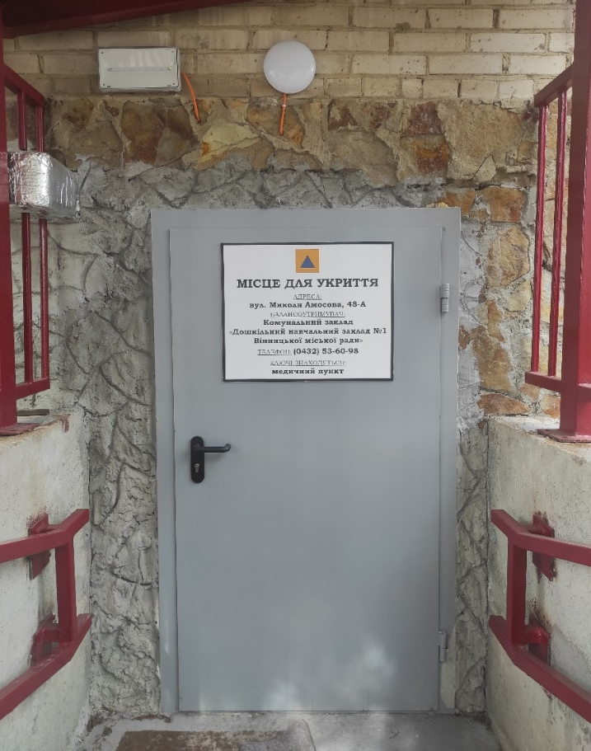
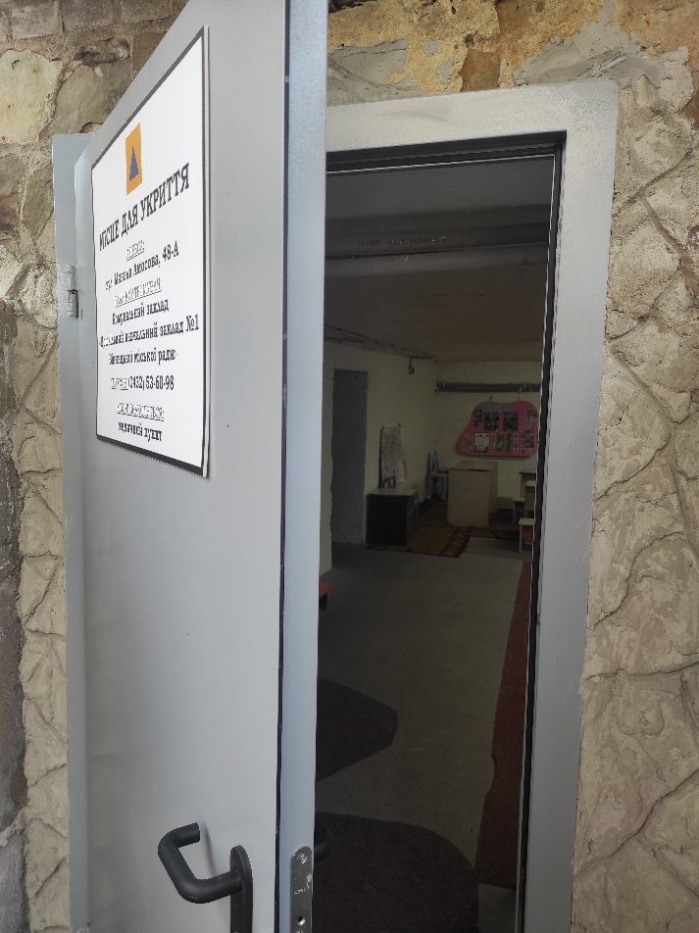
Отвори при входах (виходах) закриваються посиленими дверми із негорючих матеріалів (металевими або дерев’яними, оббитими залізом)
або захисними екранами (кам’яними, цегляними або залізобетонними) на
висоту не менше 1,7 м.

Slide 12
На вхідних дверях до найпростішого укриття знаходиться табличка розміром 50 х 60 см з
написом «МІСЦЕ ДЛЯ УКРИТТЯ», на якій зазначена адреса місця розташування, балансоутримувач, місце зберігання ключів, контактний телефон.

Slide 13
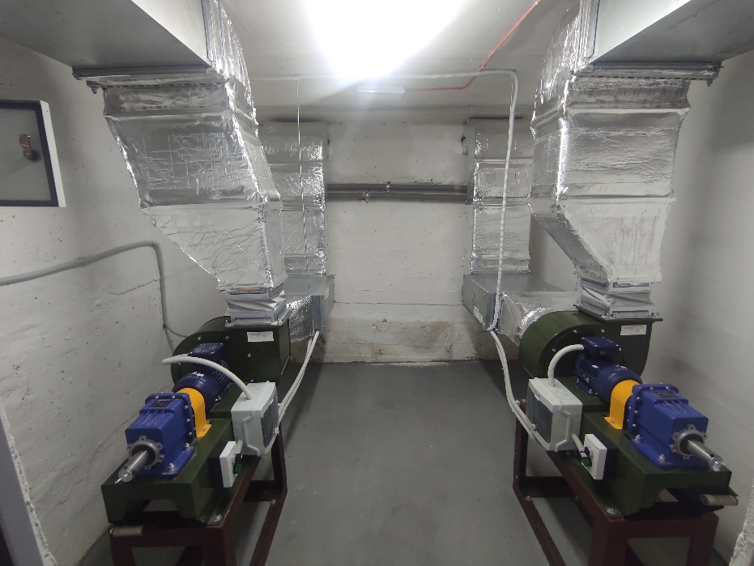
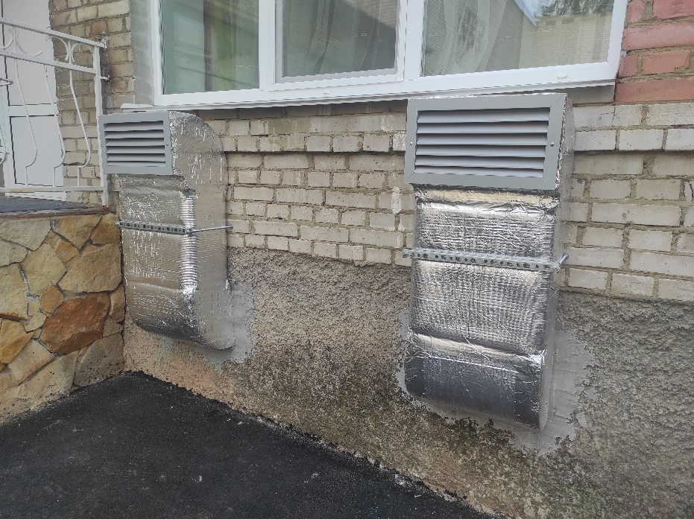
Основні приміщення, призначені для укриття населення, мають примусову або природну вентиляцію.

Slide 14
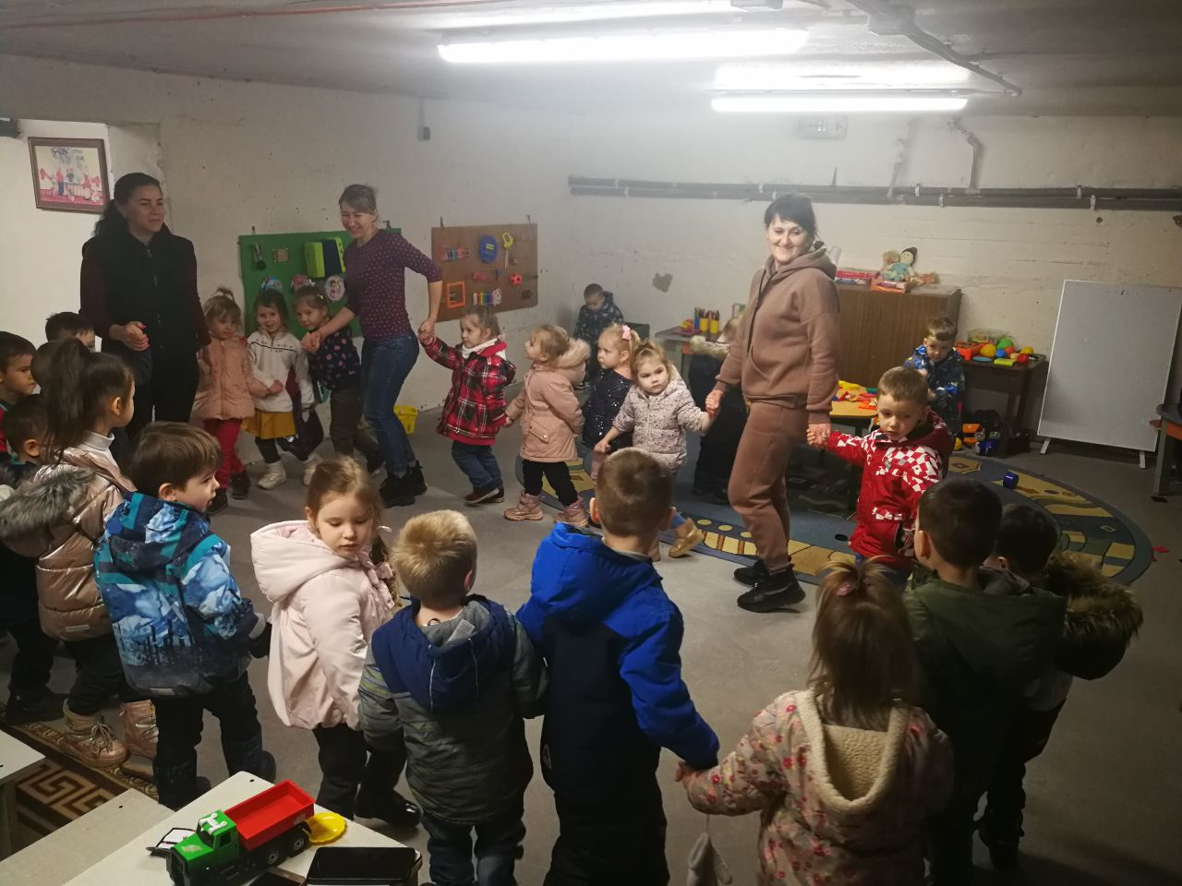
Місткість найпростіших укриттів
вираховується з розрахунку: 0,6 м² площі основних приміщень (для розміщення
населення, що підлягає укриттю) на одну особу.

Slide 15
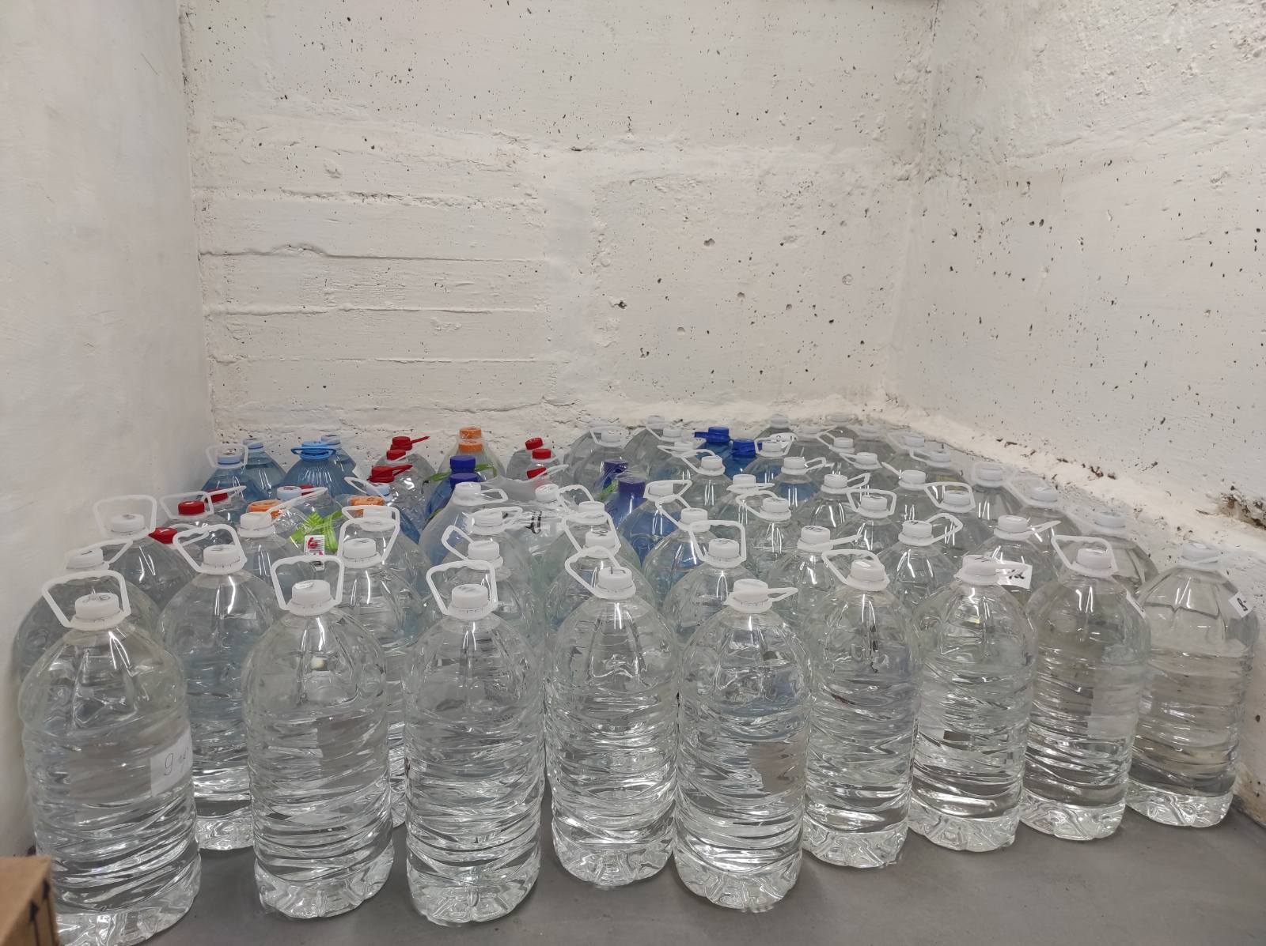
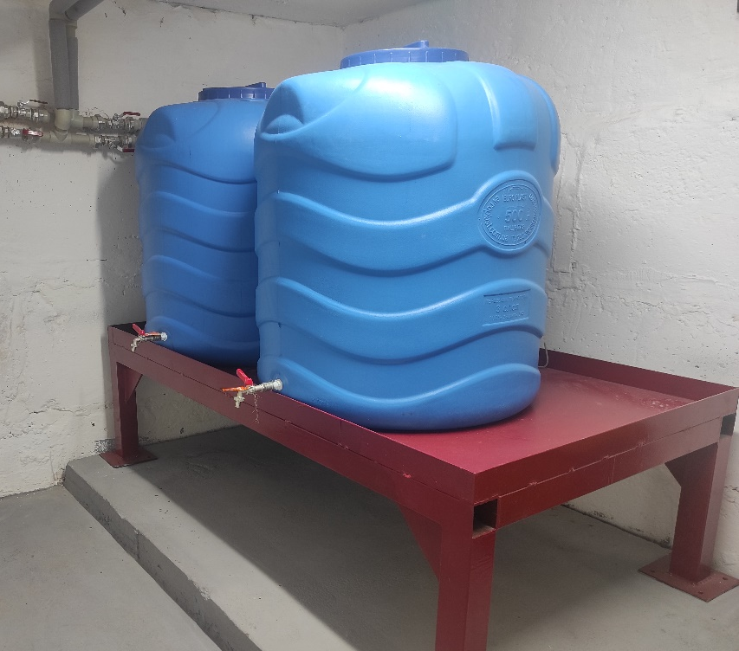
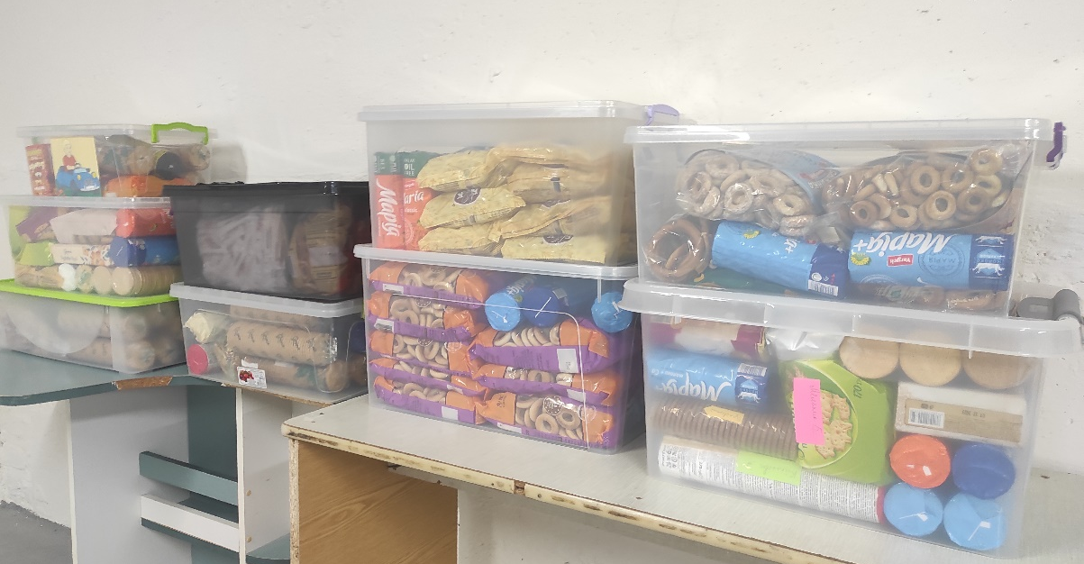
Обладнання найпростішого укриття має забезпечує можливість
безперервного перебування в них впродовж не менше 48 годин:
ємностями з питною водою (з розрахунку 2 л на добу на одну особу, яка підлягає укриттю), технічною водою та запасом продуктів

Slide 16
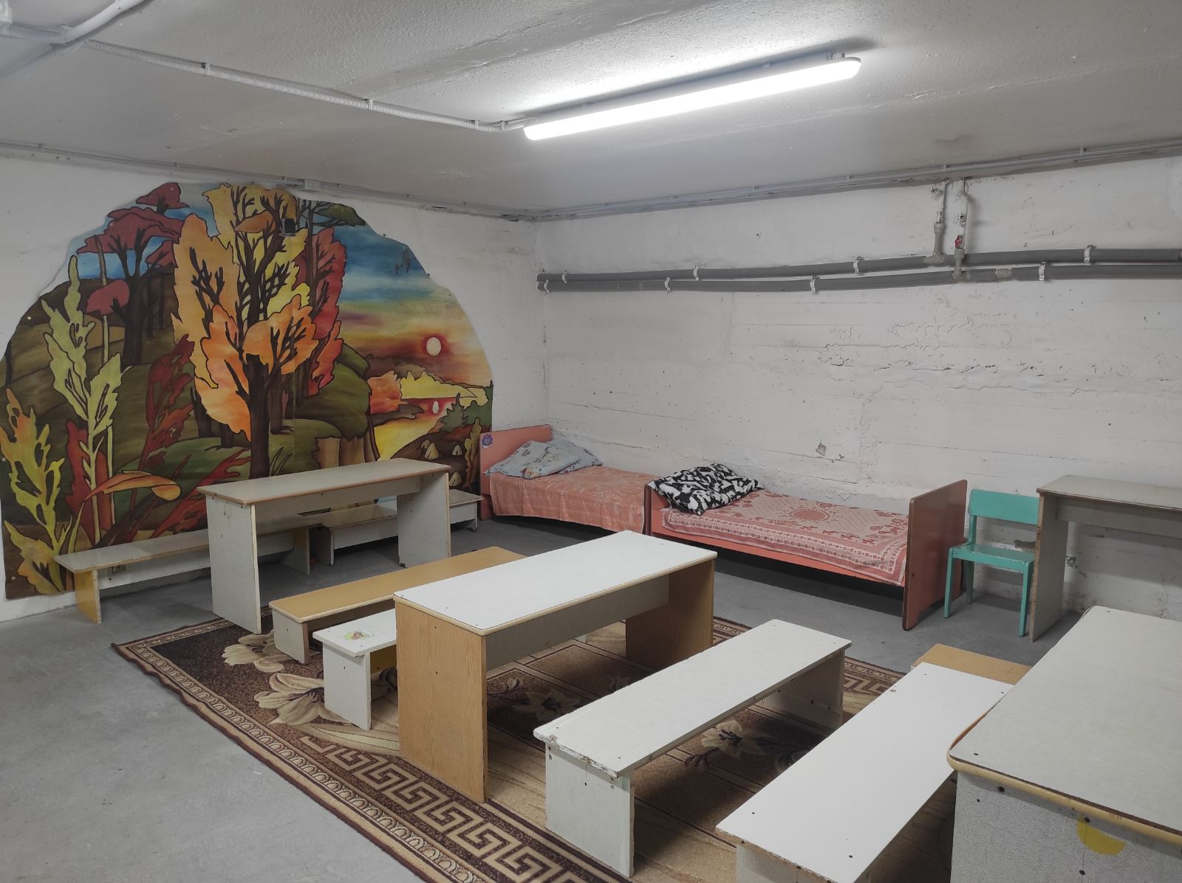
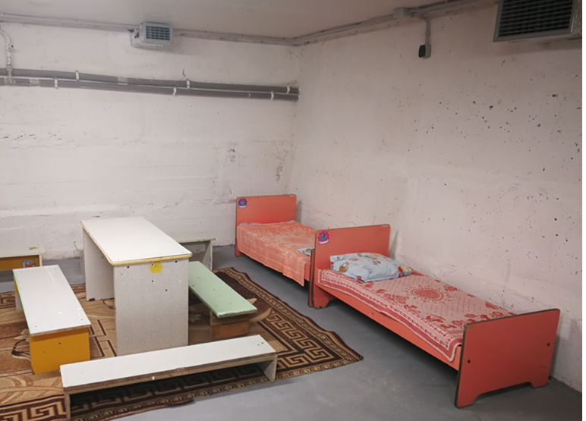
В укритті забезпечені місця для сидіння (лежання):
лавки, стільці, ліжка тощо.

Slide 17
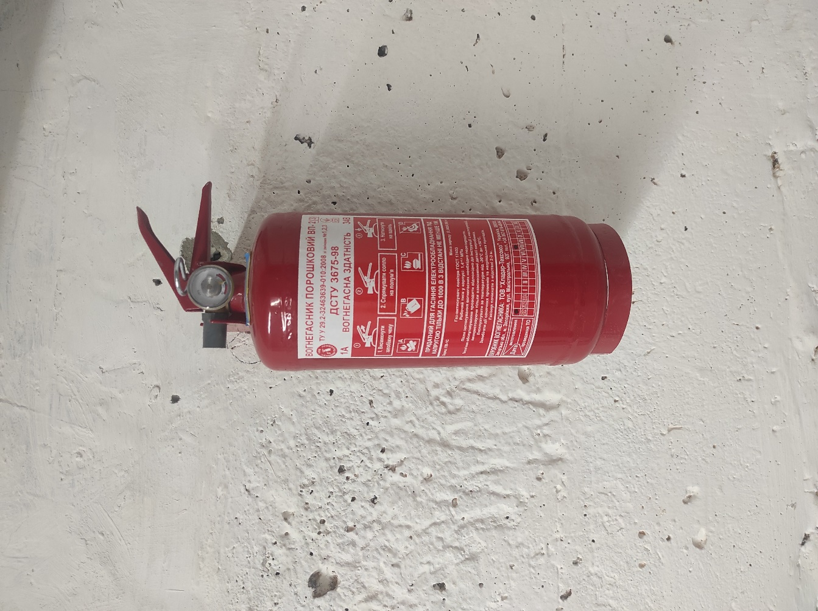
Укриття забезпечене первинними засобами пожежогасіння

Slide 18
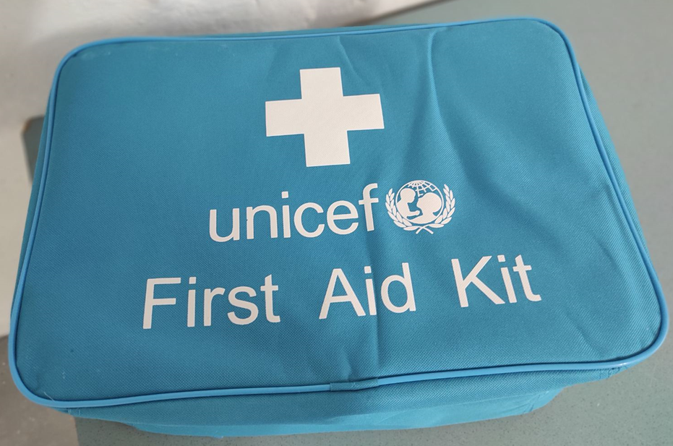
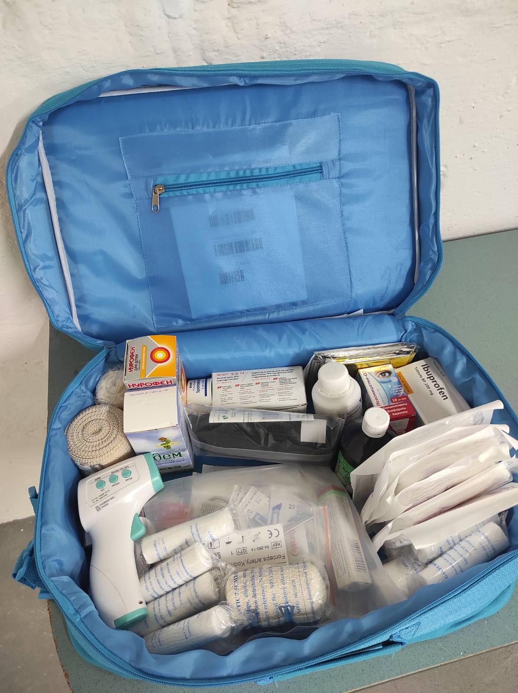
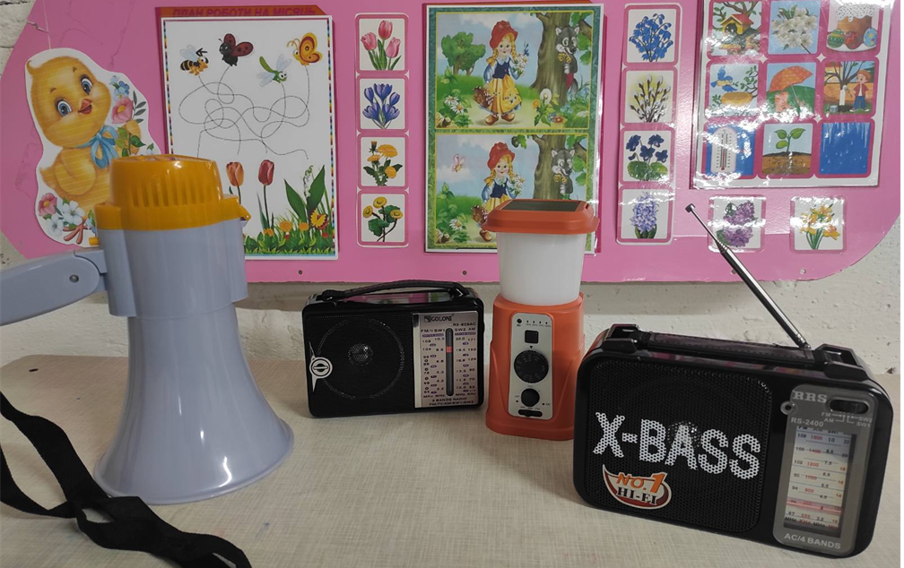
Укриття забезпечено засобами надання медичної допомоги; засобами зв’язку і оповіщення.

Slide 19
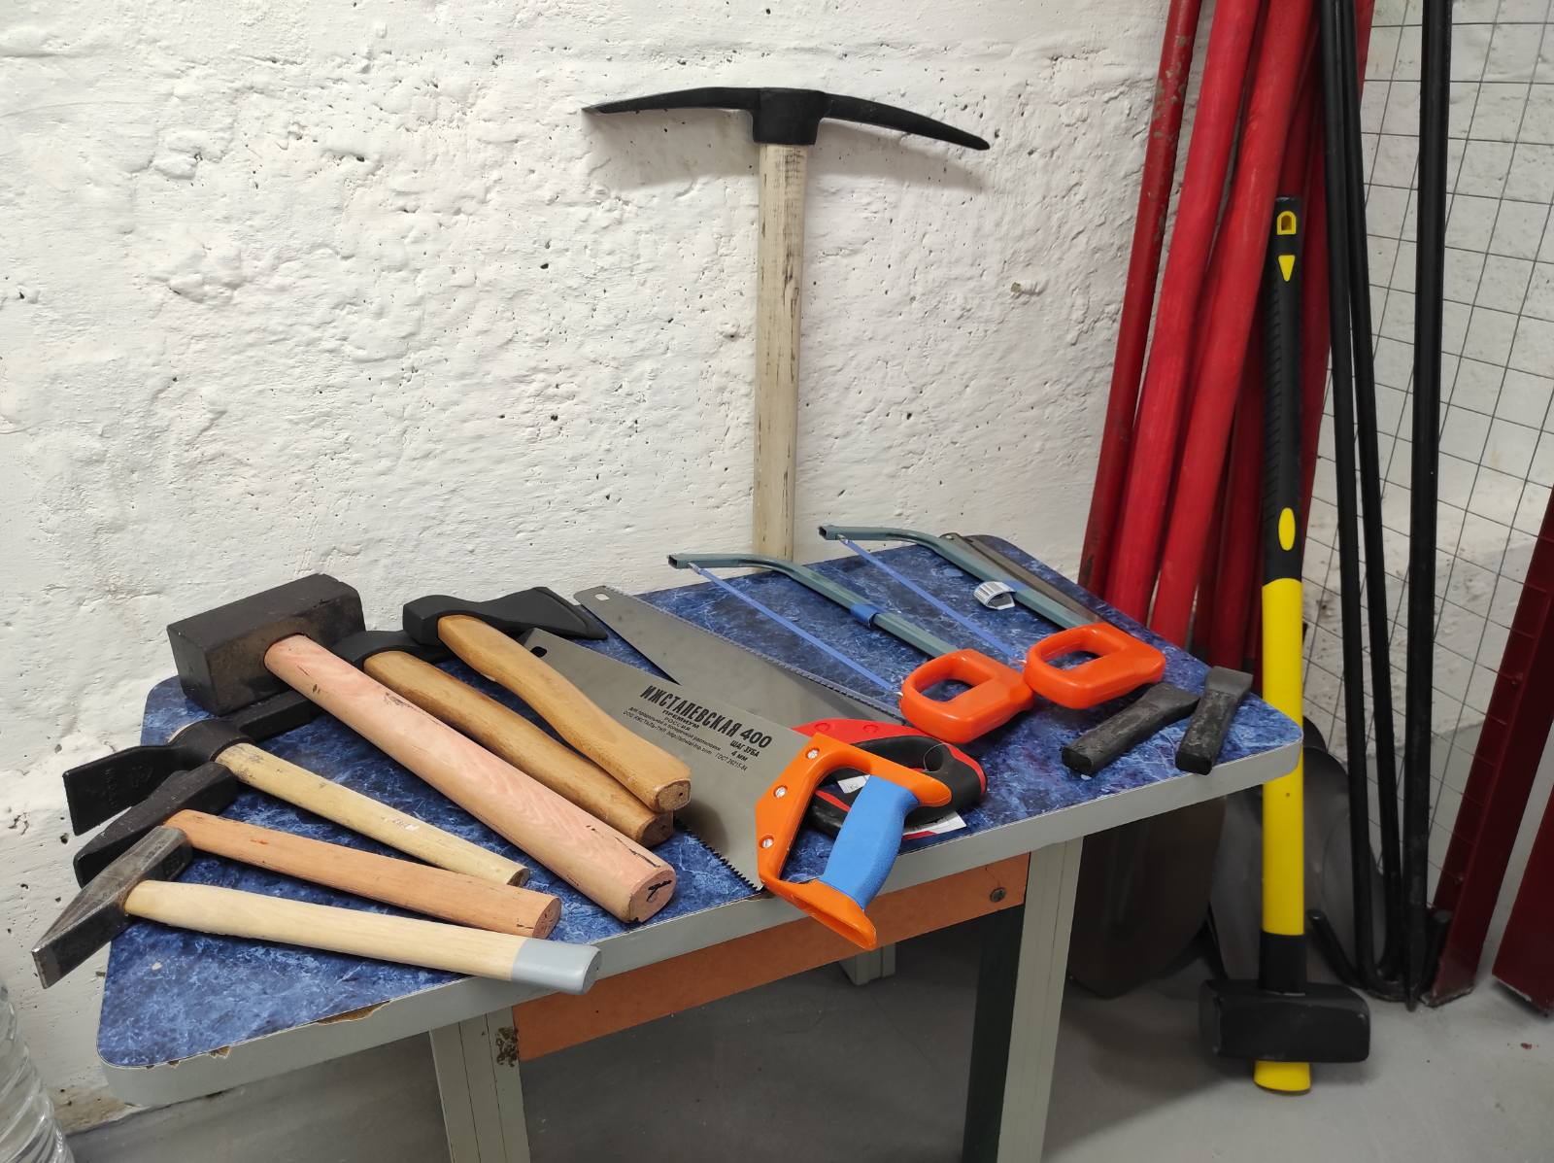
В укритті є шанцевий інструмент (лопати штикові та совкові, ломи,
сокира, пилки ножівки по дереву, по металу)

Slide 20
Прибирання приміщень проводиться двічі на добу. Насамперед здійснюється обробка санітарних вузлів, приміщень, у яких встановлені виносні баки для нечистот, прибирання яких здійснюється за допомогою дезінфікувальних засобів (пункт 9 Порядку заповнення та перебування в спорудах фонду захисних споруд цивільного захисту).
Після відвідання санвузлів або приміщень для виносної тари для нечистот руки та взуття дезінфікуються засобами для дезінфекції (пункт 10 цього ж Порядку). У мішки, заповнені сміттям та відходами, додаються хімічні консерванти, дозволені для використання Міністерством охорони здоров’я України, у співвідношеннях до кількості відходів відповідно до рекомендацій, наданих виробником (пункт 11 цього ж Порядку).

Slide 21
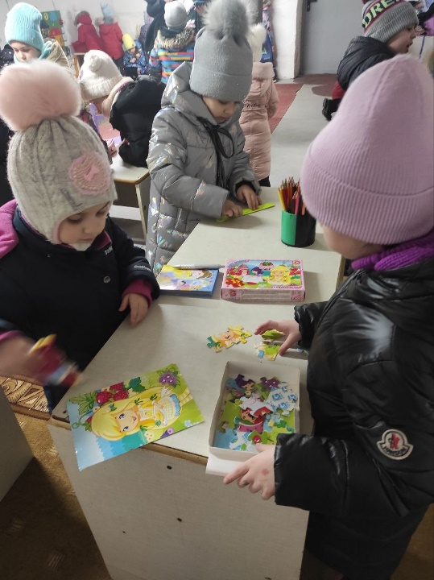
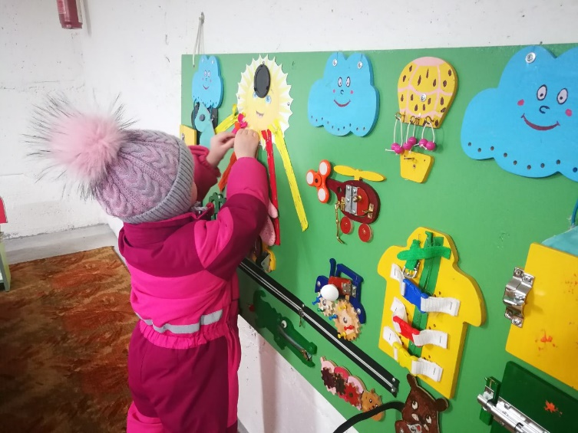
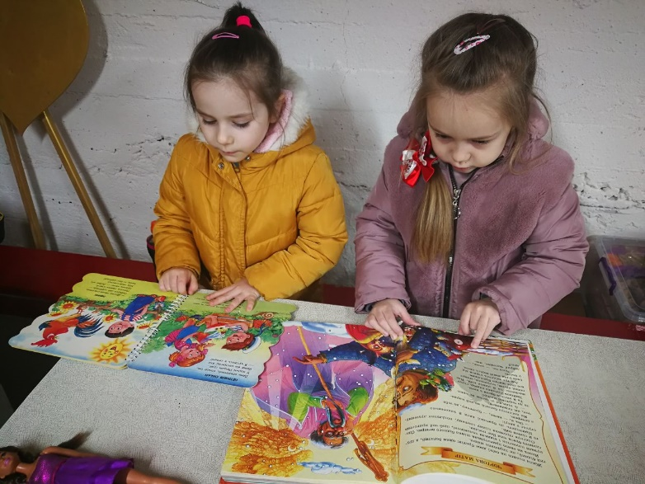
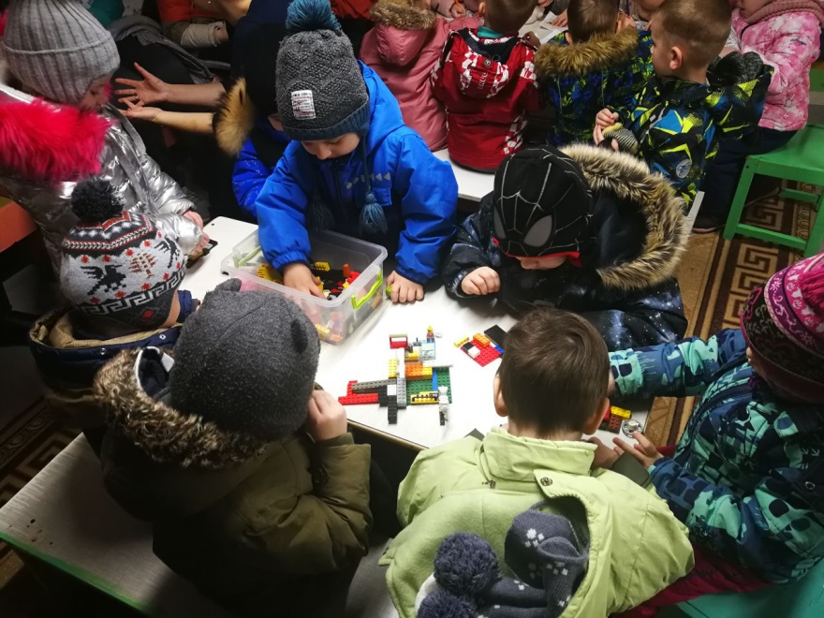
Освітнє середовище - внутрішній простір укриття, у якому перебувають
дошкільники, є:
- безпечним;
комфортним;
інформативним;
цікавим;
змістовним.

Slide 22
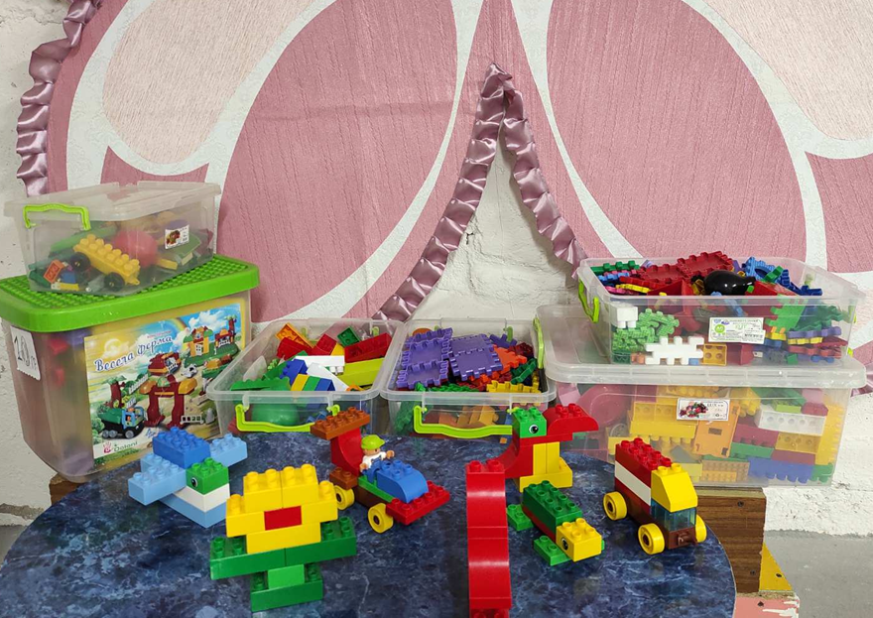
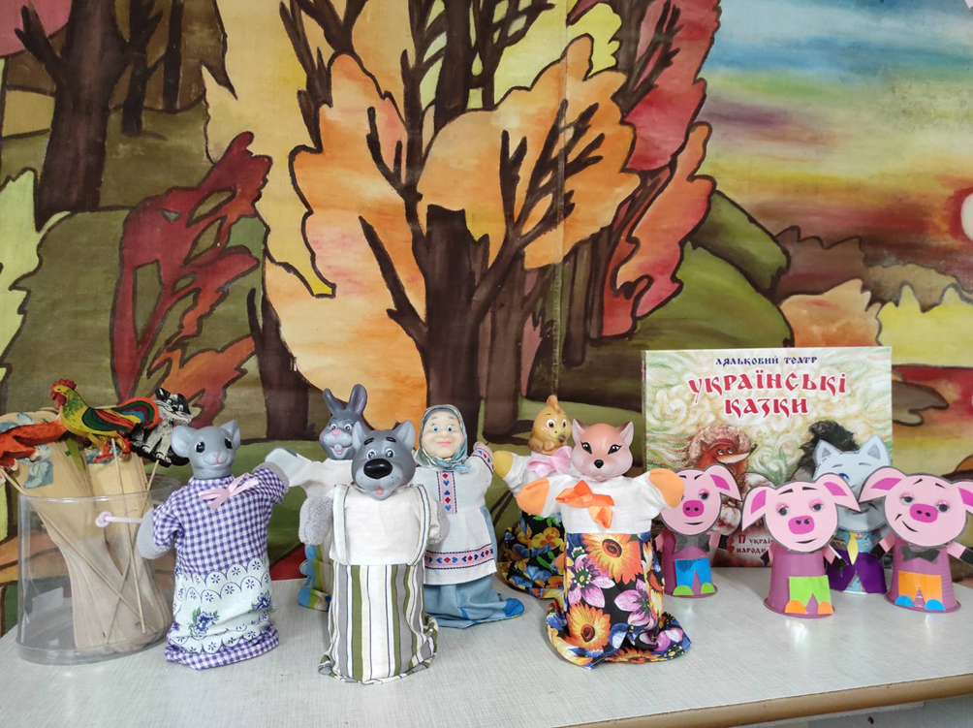
-

Slide 23
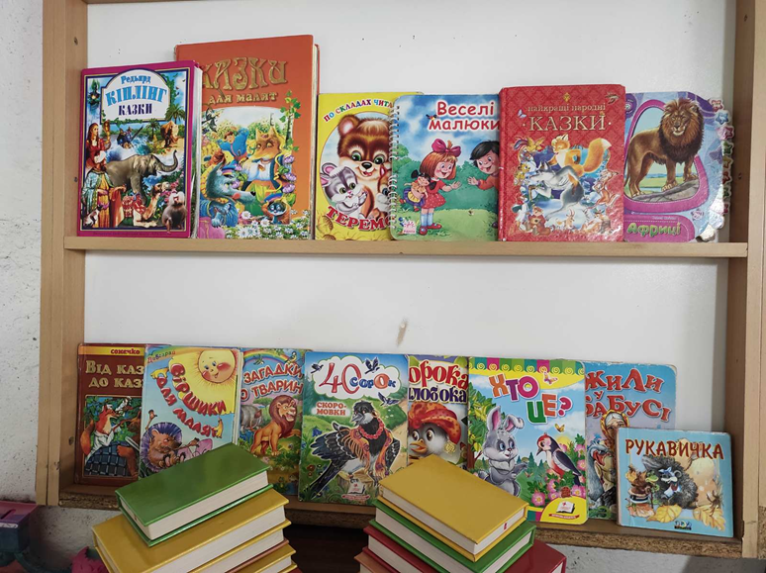
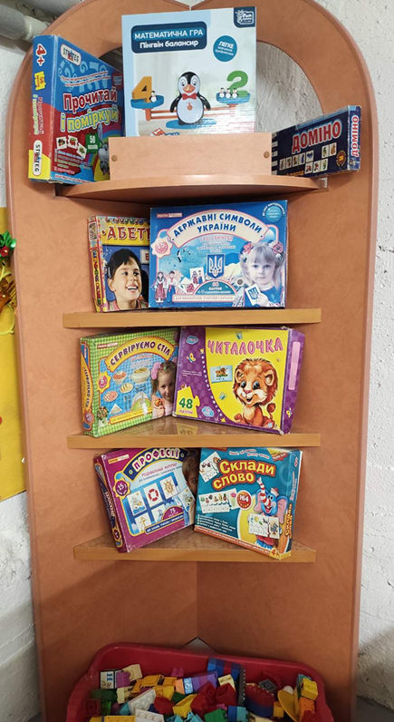
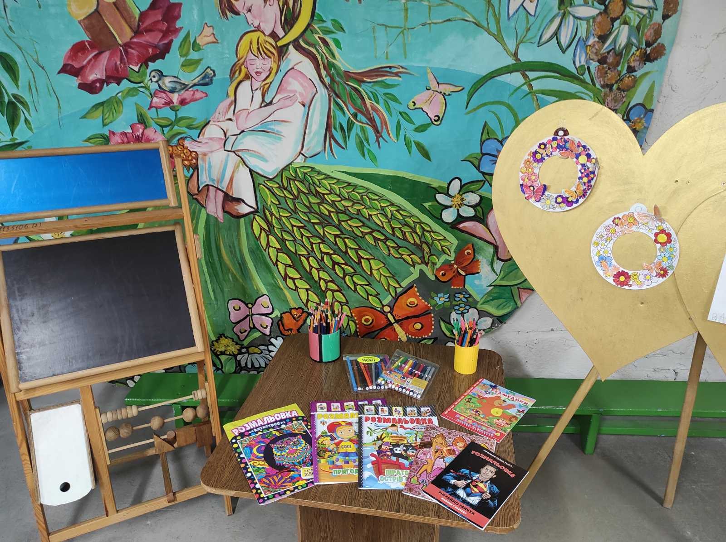

Slide 24
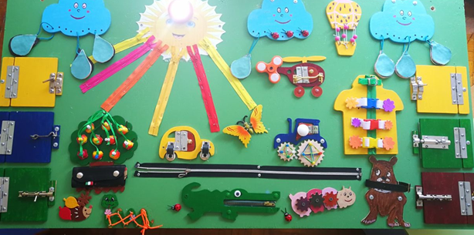
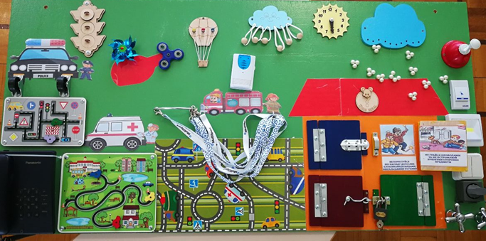
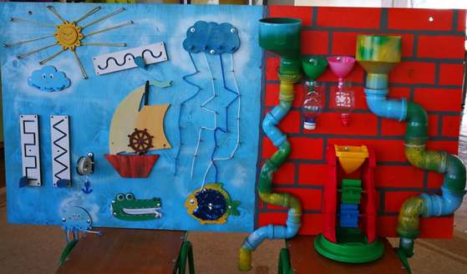
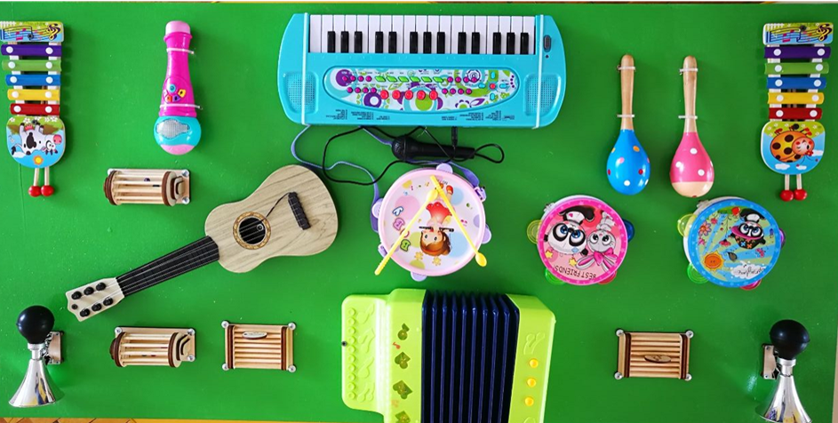
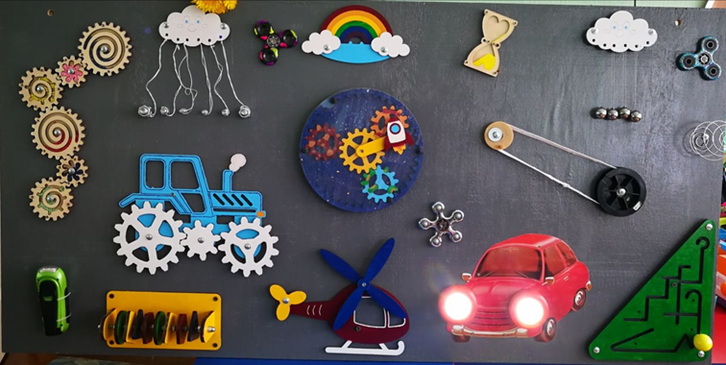
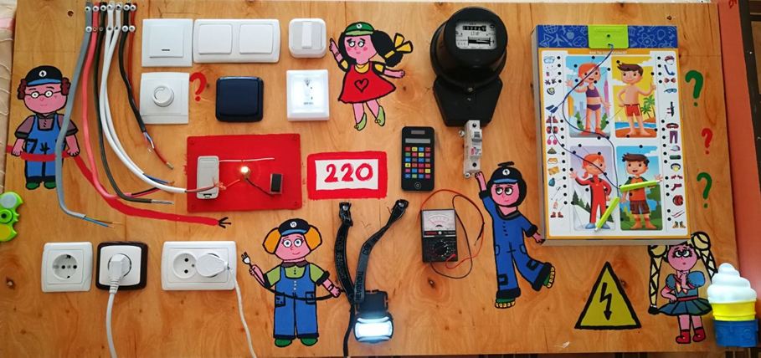
-

Slide 25
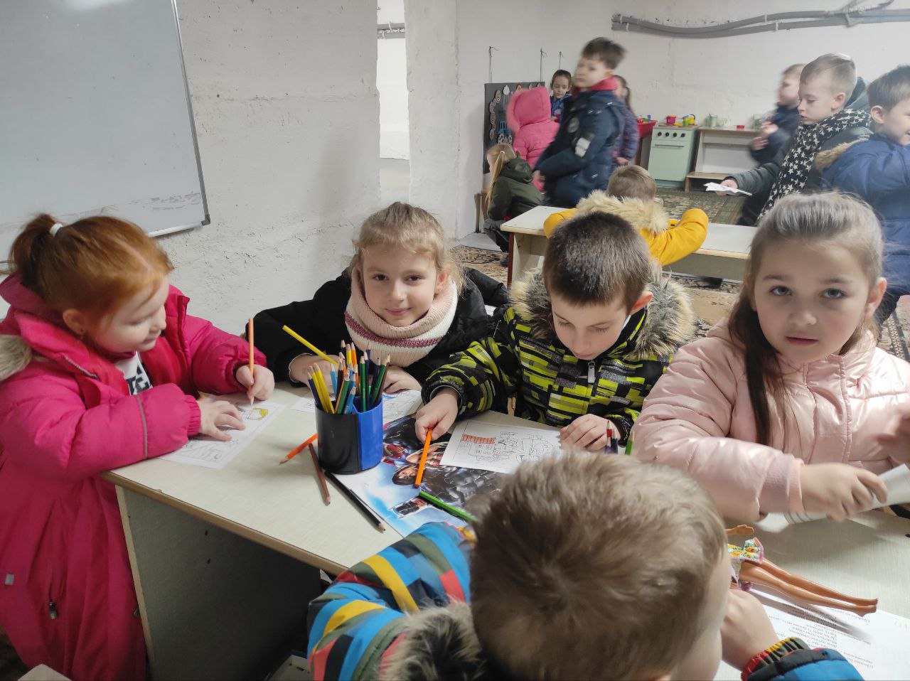
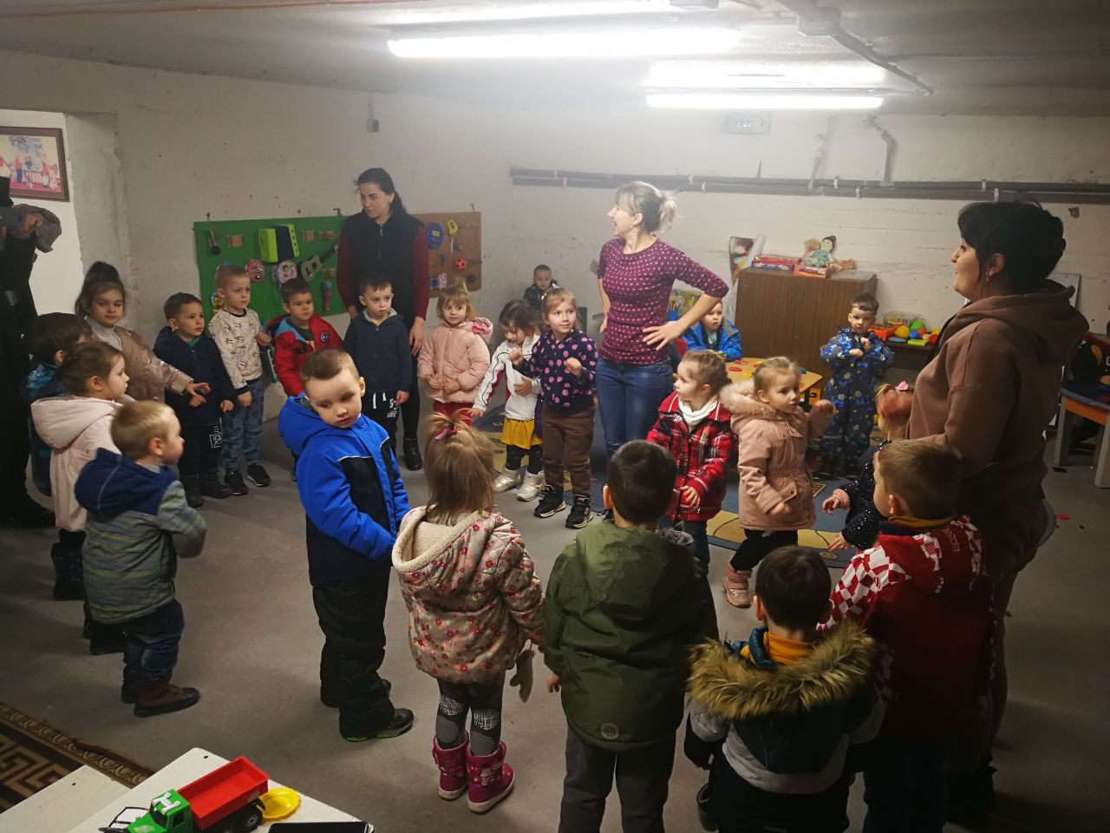
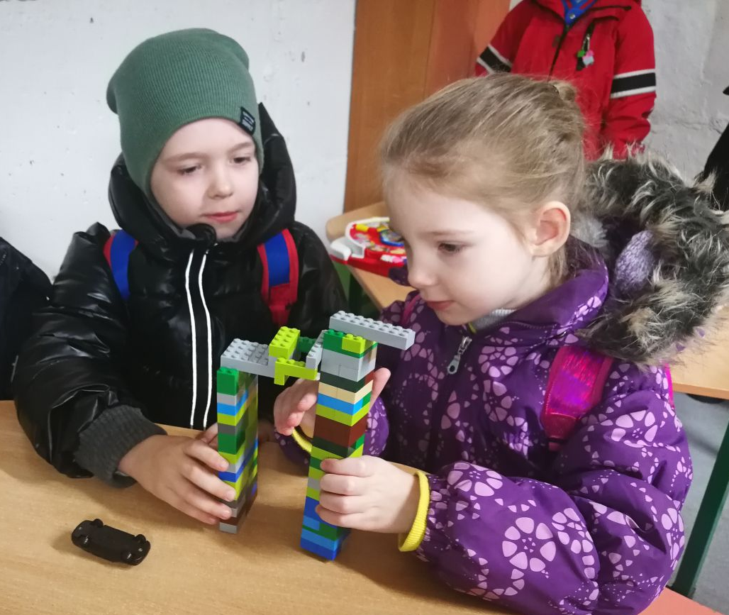
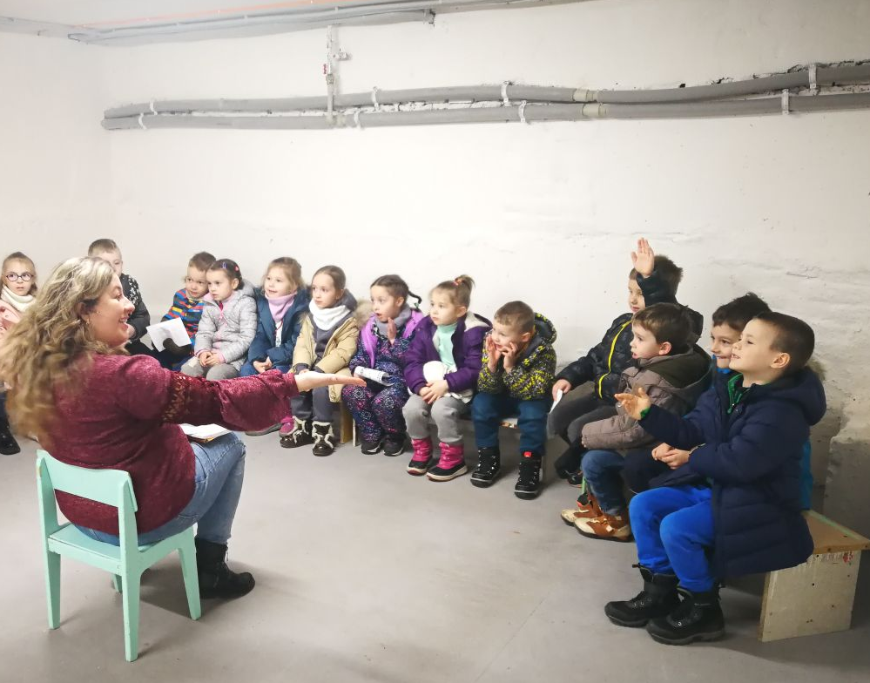

Slide 26
ВИКОРИСТАНІ ДЖЕРЕЛА:
- «Про організацію укриття працівників та дітей у закладах освіти»(Лист ДСНС України від 14.06.2022 № 03-1870/162-2 ) -Про окремі питання діяльності закладів дошкільної освіти у 2022/2023 навчальному році (лист МОН від 27.07.2022 № 1/8504-22) -Про рекомендації для працівників закладів дошкільної освіти на період дії воєнного стану в Україні (лист МОН від 02.04.2022 № 1/3845-22) -26 відповідей на запитання про укриття в закладах освіти https://nus.org.ua/questions/25-vidpovidej-na-zapytannya-pro-ukryttya-v-zakladah-osvity-korysni-resursy/

Slide 27
ДЯКУЮ ЗА УВАГУ!

